Slide 1
矩阵选讲
Adove
2024.8.15

Slide 2
课件内容的预告
面向完全没有这方面基础的听众，不会有什么抽象的概念。
可能会有一些比较抽象的式子，但这些式子看不明白也没有关系，不影响整体的理解。

Slide 3

矩阵的基本概念
对于一般矩阵而言，如果矩阵有k个维度，确定一个矩阵就需要k个维度各自的元素数量$n_{i}(0≤i<k;i,n_{i}∈ℕ)$，以及一个大小为$\prod_{i=0}^{k−1}{n_{i}}$的有序集合，矩阵的元素$a_{j_{0},j_{1},...,j_{k−1}}唯一地对应集合中的元素A_{j_{0}\prod_{i=1}^{k−1}{n_{i}}+j_{1}\prod_{i=2}^{k−1}{n_{i}}+...+j_{k−1}}$。

Slide 4
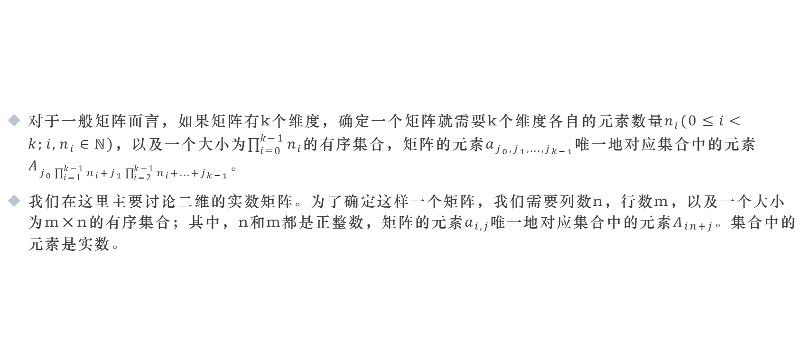
矩阵的基本概念
对于一般矩阵而言，如果矩阵有k个维度，确定一个矩阵就需要k个维度各自的元素数量$n_{i}(0≤i<k;i,n_{i}∈ℕ)$，以及一个大小为$\prod_{i=0}^{k−1}{n_{i}}$的有序集合，矩阵的元素$a_{j_{0},j_{1},...,j_{k−1}}唯一地对应集合中的元素A_{j_{0}\prod_{i=1}^{k−1}{n_{i}}+j_{1}\prod_{i=2}^{k−1}{n_{i}}+...+j_{k−1}}$。
我们在这里主要讨论二维的实数矩阵。为了确定这样一个矩阵，我们需要列数n，行数m，以及一个大小为m×n的有序集合；其中，n和m都是正整数，矩阵的元素$a_{i,j}唯一地对应集合中的元素A_{in+j}$。集合中的元素是实数。

Slide 5
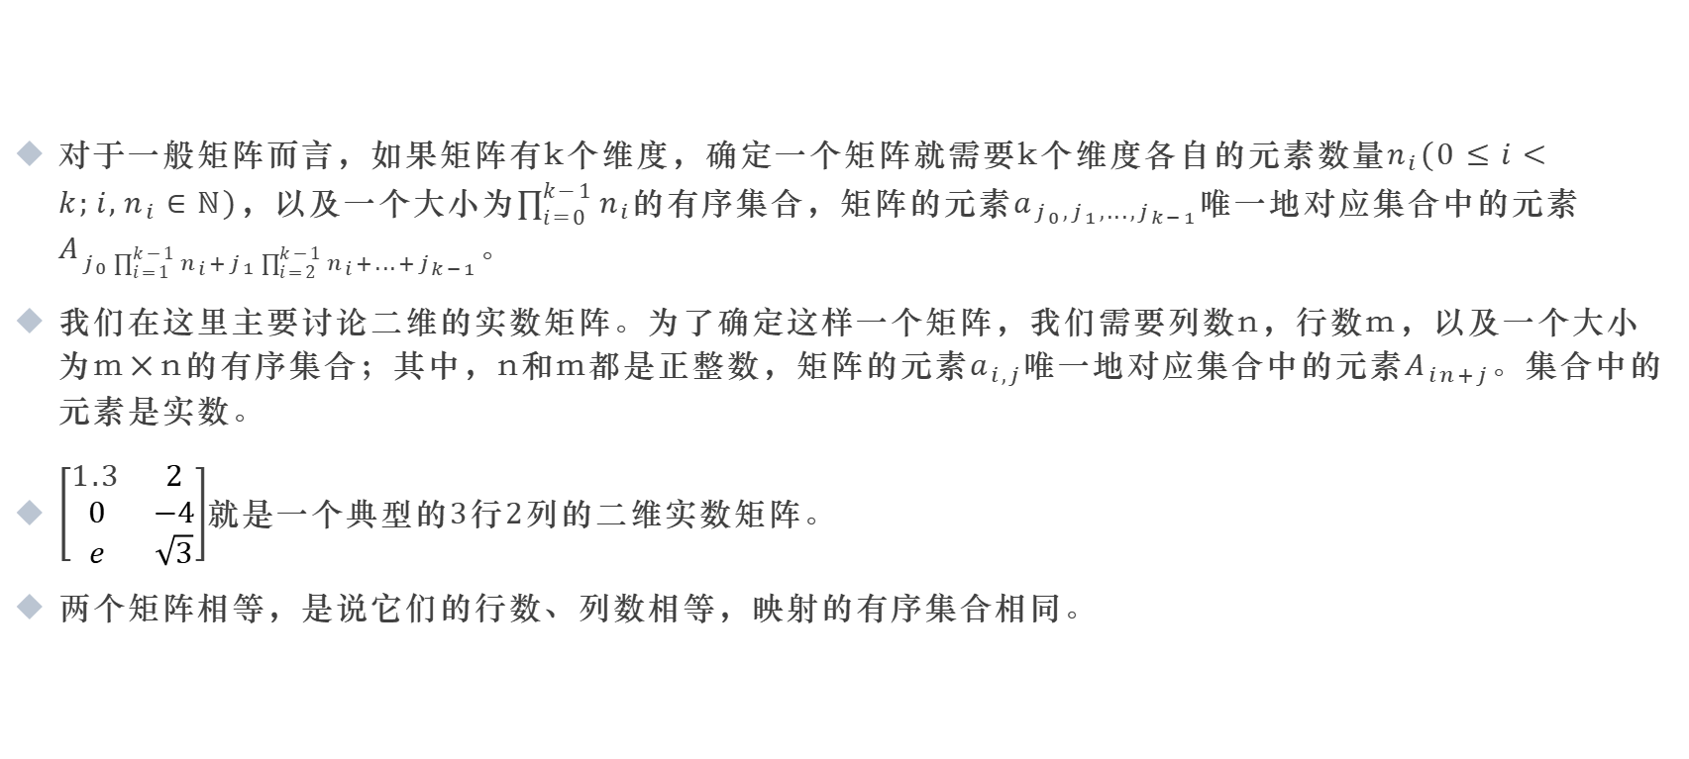
矩阵的基本概念
对于一般矩阵而言，如果矩阵有k个维度，确定一个矩阵就需要k个维度各自的元素数量$n_{i}(0≤i<k;i,n_{i}∈ℕ)$，以及一个大小为$\prod_{i=0}^{k−1}{n_{i}}$的有序集合，矩阵的元素$a_{j_{0},j_{1},...,j_{k−1}}唯一地对应集合中的元素A_{j_{0}\prod_{i=1}^{k−1}{n_{i}}+j_{1}\prod_{i=2}^{k−1}{n_{i}}+...+j_{k−1}}$。
我们在这里主要讨论二维的实数矩阵。为了确定这样一个矩阵，我们需要列数n，行数m，以及一个大小为m×n的有序集合；其中，n和m都是正整数，矩阵的元素$a_{i,j}唯一地对应集合中的元素A_{in+j}$。集合中的元素是实数。
$\left[\begin{matrix}1.3 & 2 \\ 0 & −4 \\ e & \sqrt{3}\end{matrix}\right]$就是一个典型的3行2列的二维实数矩阵。
两个矩阵相等，是说它们的行数、列数相等，映射的有序集合相同。

Slide 6

简单的练习
给出以下矩阵的行数和列数，它们映射的有序集合；并比较这些有序集合之间的关系
(1) $\left[\begin{matrix}1 & 2 \\ 3 & 4 \\ 5 & 6\end{matrix}\right]$ (2)$\left[\begin{matrix}1 & 2 & 3 \\ 4 & 5 & 6\end{matrix}\right]$ (3)$\left[\begin{matrix}1 & 4 \\ 2 & 5 \\ 3 & 6\end{matrix}\right]$ (4)$\left[\begin{matrix}1 & 3 & 5 \\ 2 & 4 & 6\end{matrix}\right]$

Slide 7
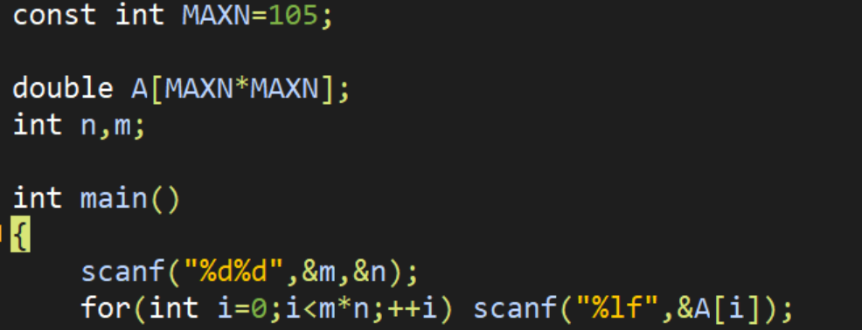
如何用程序实现矩阵的存储
一个大小为m×n的数组，行数m和列数n，就可以了

Slide 8
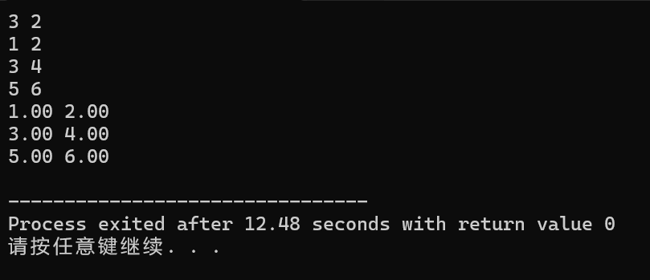
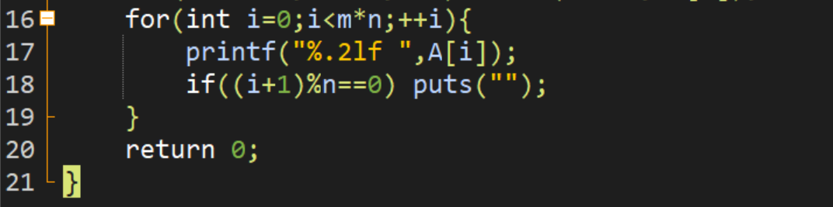
如何用程序实现矩阵的输出
注意矩阵的换行

Slide 9
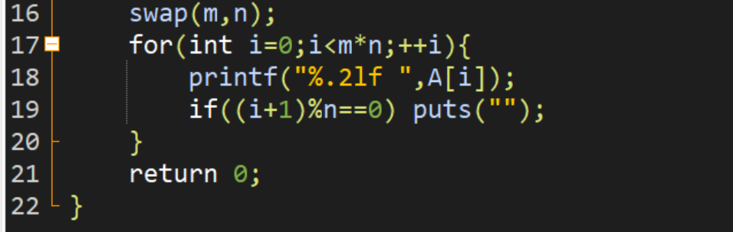
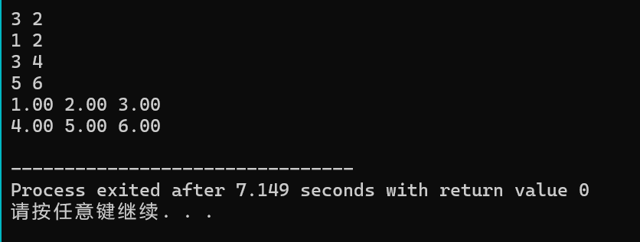
简单的矩阵变换
交换矩阵的行数和列数：考虑“简单的练习”中的（1）和（2），这种变换只是交换了矩阵的行数和列数，映射的有序集合并没有改变。对于这种情况，只要交换行数m和列数n的数值就可以了。

Slide 10
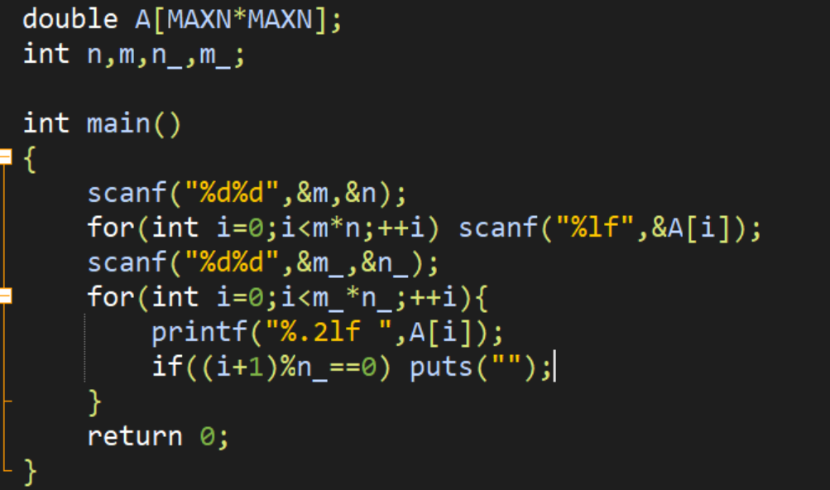
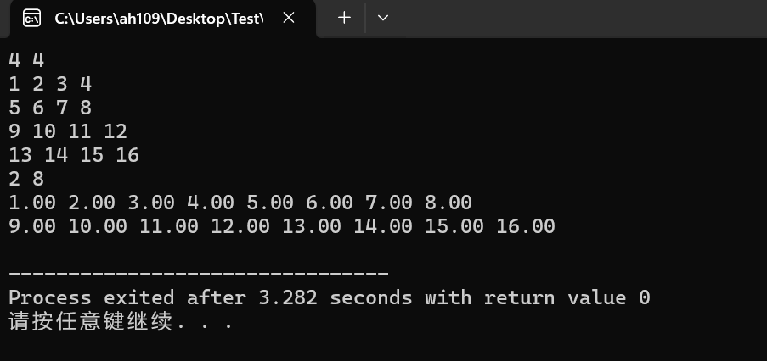
简单的矩阵变换
改变矩阵的行数和列数：更一般地，如果将m×n的矩阵改为m’×n’的矩阵，且m’×n’=m×n。对于这种情况，只要改变行数和列数的数值就可以了。

Slide 11
简单的矩阵变换
矩阵转置：考虑“简单的练习”中的（1）和（4）或是（2）和（3），这种变换改变了映射的有序集合，交换了行数和列数。

Slide 12
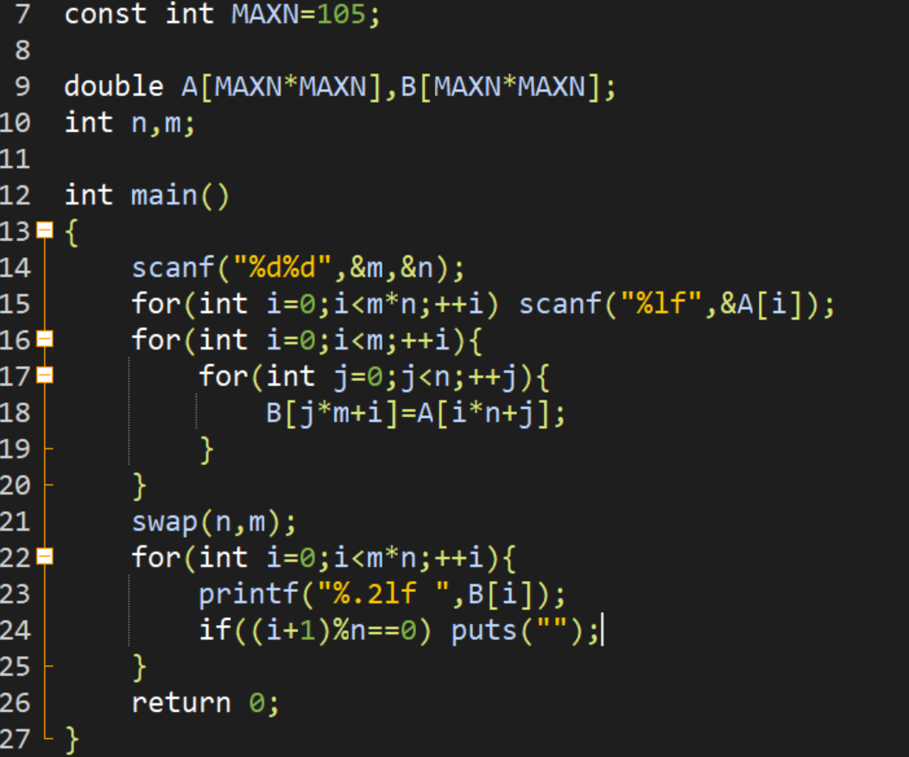
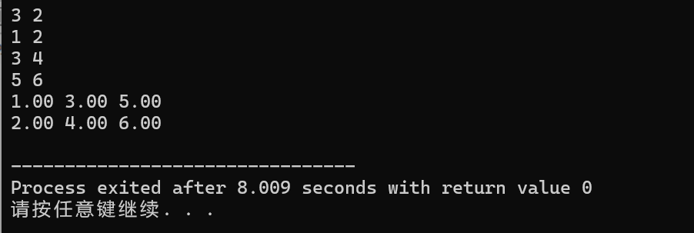

简单的矩阵变换
矩阵转置：考虑“简单的练习”中的（1）和（4）或是（2）和（3），这种变换改变了映射的有序集合，交换了行数和列数。实际上，新矩阵的第i行第j列的元素一一对应了旧矩阵的第i列第j行的元素。对于这种情况，我们只需要重新进行映射：$A_{i∗n+j}=B_{j∗m+i}$。我们将矩阵A的转置记作$A^{T}$。

Slide 13

简单的矩阵运算：矩阵加法
矩阵加法：两个行数列数对应相等的矩阵相加，得到的矩阵行数和列数对应相等，各元素为对应元素的和。
例如：
$\left[\begin{matrix}1 & 2 \\ 3 & 4 \\ 5 & 6\end{matrix}\right]+\left[\begin{matrix}1 & 4 \\ 2 & 5 \\ 3 & 6\end{matrix}\right]=\left[\begin{matrix}2 & 6 \\ 5 & 9 \\ 8 & 12\end{matrix}\right]$

Slide 14
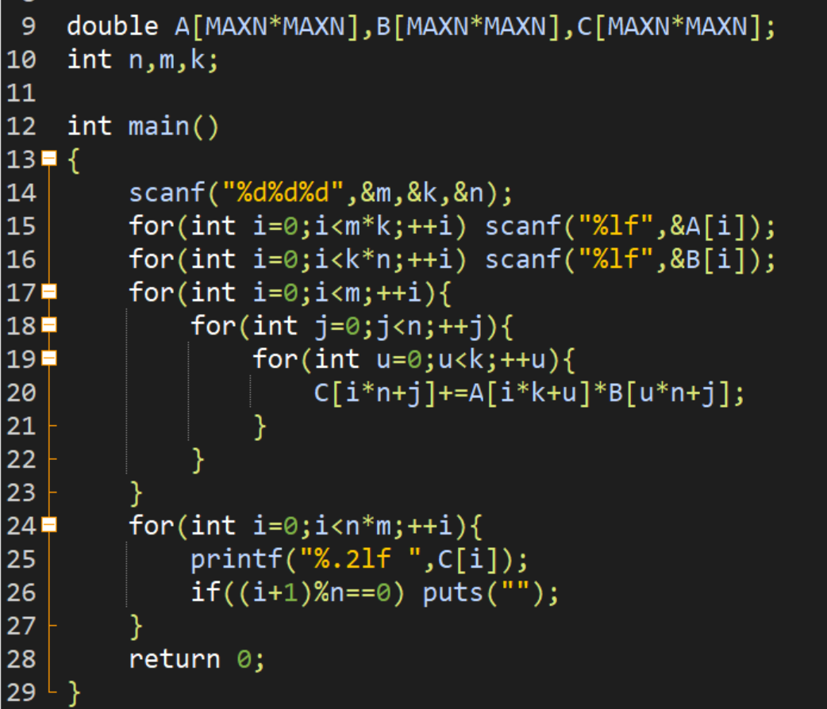
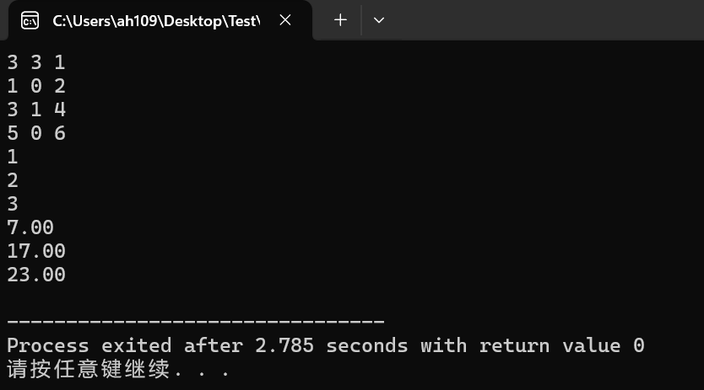

简单的矩阵运算：矩阵乘法
矩阵乘法：m×k的矩阵A乘以k×n的矩阵B，得到m×n的新矩阵C，其中$c_{i,j}=\sum_{u=0}^{k−1}{a_{i,u}b_{u,j}}$。
例如：
$\left[\begin{matrix}1 & 0 & 2 \\ 3 & 1 & 4 \\ 5 & 0 & 6\end{matrix}\right]×\left[\begin{matrix}1 \\ 2 \\ 3\end{matrix}\right]=\left[\begin{matrix}7 \\ 17 \\ 23\end{matrix}\right]$

Slide 15

矩阵乘法的性质
矩阵乘法：m×k的矩阵A乘以k×n的矩阵B，得到m×n的新矩阵C，其中$c_{i,j}=\sum_{u=0}^{k−1}{a_{i,u}b_{u,j}}$。
容易发现，由于m和n可以不相等，矩阵乘法不满足交换律。
矩阵乘法是否满足结合律？（注：即(AB)C=A(BC)）

Slide 16
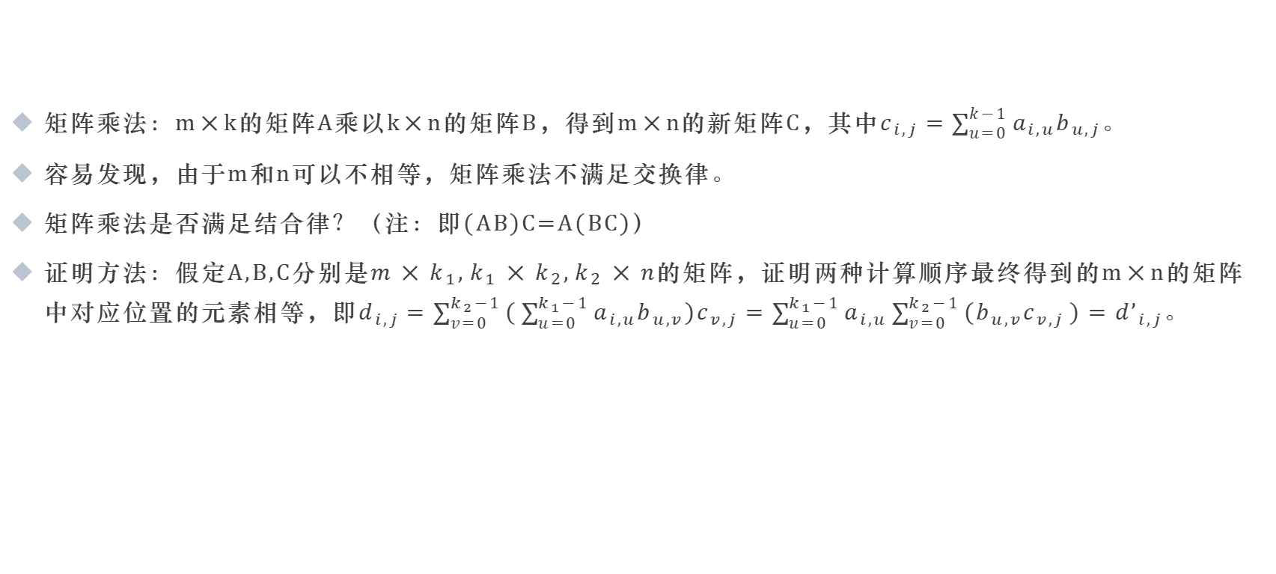
矩阵乘法的性质
矩阵乘法：m×k的矩阵A乘以k×n的矩阵B，得到m×n的新矩阵C，其中$c_{i,j}=\sum_{u=0}^{k−1}{a_{i,u}b_{u,j}}$。
容易发现，由于m和n可以不相等，矩阵乘法不满足交换律。
矩阵乘法是否满足结合律？（注：即(AB)C=A(BC)）
证明方法：假定A,B,C分别是$m×k_{1},k_{1}×k_{2},k_{2}×n$的矩阵，证明两种计算顺序最终得到的m×n的矩阵中对应位置的元素相等，即$d_{i,j}=\sum_{v=0}^{k_{2}−1}{(\sum_{u=0}^{k_{1}−1}{a_{i,u}b_{u,v}{)c}_{v,j}}}=\sum_{u=0}^{k_{1}−1}{a_{i,u}\sum_{v=0}^{k_{2}−1}{{(b}_{u,v}c_{v,j}})}={d’}_{i,j}$。

Slide 17
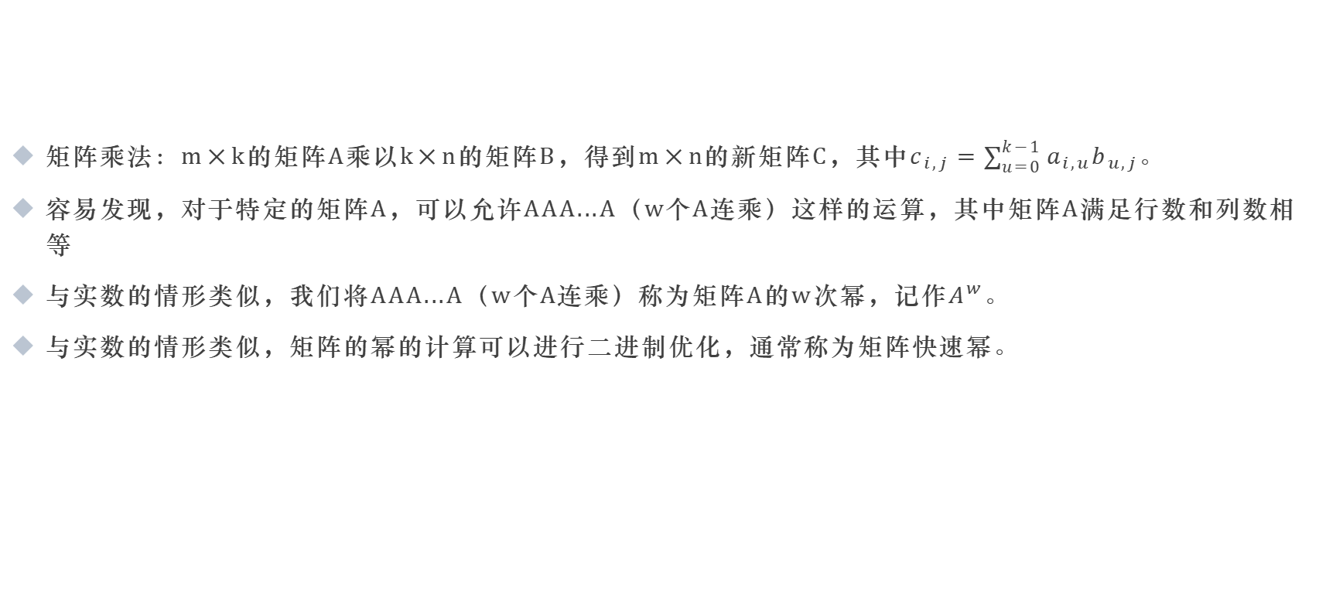
矩阵的幂
矩阵乘法：m×k的矩阵A乘以k×n的矩阵B，得到m×n的新矩阵C，其中$c_{i,j}=\sum_{u=0}^{k−1}{a_{i,u}b_{u,j}}$。
容易发现，对于特定的矩阵A，可以允许AAA...A（w个A连乘）这样的运算，其中矩阵A满足行数和列数相等
与实数的情形类似，我们将AAA...A（w个A连乘）称为矩阵A的w次幂，记作$A^{w}$。
与实数的情形类似，矩阵的幂的计算可以进行二进制优化，通常称为矩阵快速幂。

Slide 18

单位矩阵
矩阵乘法：m×k的矩阵A乘以k×n的矩阵B，得到m×n的新矩阵C，其中$c_{i,j}=\sum_{u=0}^{k−1}{a_{i,u}b_{u,j}}$。
容易发现，有这样一种矩阵I（k×k的矩阵），满足对于任意的矩阵A，使得AI=A；对于任意的矩阵B，使得IB=B。我们将这样的矩阵称作k阶单位矩阵，记作$I_{k}$。
例如，$I_{3}=\left[\begin{matrix}1 & 0 & 0 \\ 0 & 1 & 0 \\ 0 & 0 & 1\end{matrix}\right]$

Slide 19
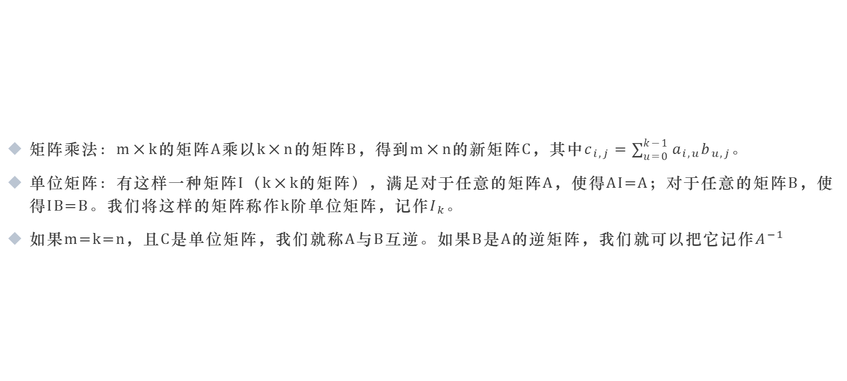
矩阵的逆
矩阵乘法：m×k的矩阵A乘以k×n的矩阵B，得到m×n的新矩阵C，其中$c_{i,j}=\sum_{u=0}^{k−1}{a_{i,u}b_{u,j}}$。
单位矩阵：有这样一种矩阵I（k×k的矩阵），满足对于任意的矩阵A，使得AI=A；对于任意的矩阵B，使得IB=B。我们将这样的矩阵称作k阶单位矩阵，记作$I_{k}$。
如果m=k=n，且C是单位矩阵，我们就称A与B互逆。如果B是A的逆矩阵，我们就可以把它记作$A^{−1}$

Slide 20
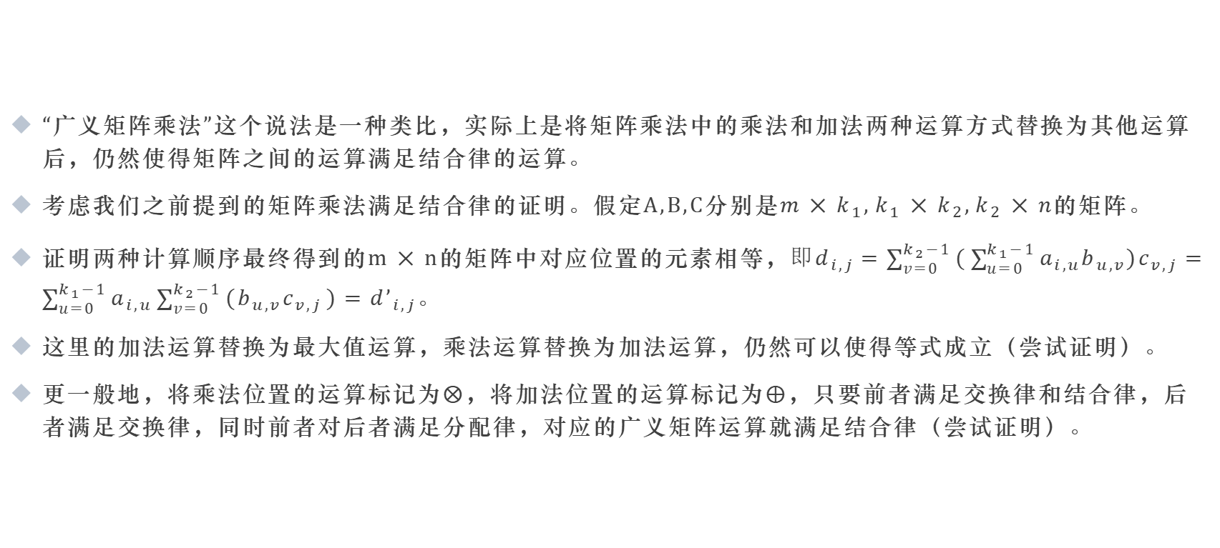
广义矩阵运算（广义矩阵乘法）
“广义矩阵乘法”这个说法是一种类比，实际上是将矩阵乘法中的乘法和加法两种运算方式替换为其他运算后，仍然使得矩阵之间的运算满足结合律的运算。
考虑我们之前提到的矩阵乘法满足结合律的证明。假定A,B,C分别是$m×k_{1},k_{1}×k_{2},k_{2}×n的矩阵。$
$证明两种计算顺序最终得到的m×n的矩阵中对应位置的元素相等，即d_{i,j}=\sum_{v=0}^{k_{2}−1}{(\sum_{u=0}^{k_{1}−1}{a_{i,u}b_{u,v}{)c}_{v,j}}}=\sum_{u=0}^{k_{1}−1}{a_{i,u}\sum_{v=0}^{k_{2}−1}{{(b}_{u,v}c_{v,j}})}={d’}_{i,j}$。
这里的加法运算替换为最大值运算，乘法运算替换为加法运算，仍然可以使得等式成立（尝试证明）。
更一般地，将乘法位置的运算标记为$⨂$，将加法位置的运算标记为$⨁$，只要前者满足交换律和结合律，后者满足交换律，同时前者对后者满足分配律，对应的广义矩阵运算就满足结合律（尝试证明）。

Slide 21
矩阵能用来干啥？
这里不涉及在某些专业领域的应用，只是就矩阵的性质来谈一般应用的可能性
我们首先可以看到广义矩阵运算有个很好的性质：满足结合律。
这至少意味着两种可能的应用场景：
1. 被线段树、平衡树、分块这样的数据结构维护
2. 加速已知递推公式的数列第k项的求解
然后是图论方面的应用，比如邻接矩阵及其推广形式：转移概率矩阵。
会有其他的应用方式，这里暂不做讨论。

Slide 22

应用题1：斐波那契数列第k项求解
输出一个自然数，结果对998244353取模。
数据范围：$k≤{10}^{50000}$

Slide 23

应用题2：求解如下递推数列第k项
$a_{n+3}={ba}_{n+2}+ca_{n}+d, n∈ℕ。$
结果对998244353取模
数据范围：给定$a_{0}, b, c, d，均为不大于{10}^{9}的正整数。k≤{10}^{50000}$

Slide 24
应用题3：区间加，维护区间最大值
数据范围：和一般线段树题目数据范围相当。

Slide 25

应用题4：图上游走
给定一n个点的有向图（$n≤50$），每个点上有$v_{i}(0≤i<n,v_{i}≤500)$个人，每个人在点i上都有$p_{i,j}$的概率在下回合走到点j，保证对于每个点i，$\sum_{j=0}^{n−1}{p_{i,j}}=1$。
问k$(k≤{10}^{18})$回合后每个点上人数的期望，结果保留两位小数。

